Slide 1
2025 자율주행 CAN 통신 실무 프로젝트 경진대회
전정대 팀 (3조)
지능로봇공학과 권택주
지능로봇공학과 김정윤
소프트웨어학부 김건우
전자공학부 박준영
전자공학부 이나린

Slide 2
CAN Data Base 및 기능
Motor_Cmd
  Left_Motor_Pwm
  Right_Motor_Pwm
  Left_Motor_Dir
  Right_Motor_Dir
  Motor_Enable
  Estop
Motor_States
  Slave_Alive_Counter
  Timeout_Stop
  Driver_Fault
Master_State
  센서 기반 주행 모드 및 회피 결과를 CAN 네트워크에 브로드캐스트
  Mode
  Avoid_Dir
  UltraSonic_Dist
  Servo_Angle
  Line_State
Dynamnic_Planning
  Ultra_Sonic
  Servo_Angle
  Stop_Signal
  Back_Signal
Wheel_State
  Wheel_Front
  Wheel_Back
  Wheel_Left
  Wheel_Right
Line_tracing
  Front_Signal
  Left_Signal
  Right_Signal

Slide 3
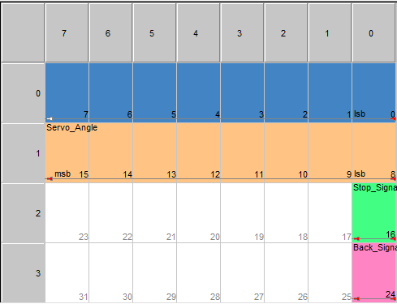
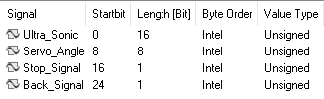
Dynamic_PLanning
Layout
마스터 아두이노가 장애물의 거리를 초음파 센서로 감지하여 슬레이브 아두이노에 모터를 멈추라는 신호를 보낸다

Slide 4
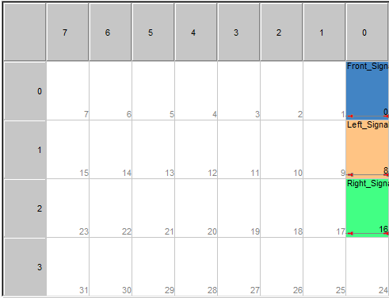

Line_tracing
Layout
마스터 아두이노가 라인 트레이싱 센서를 이용하여 슬레이브 아두이노에게 방향을 지시한다

Slide 5
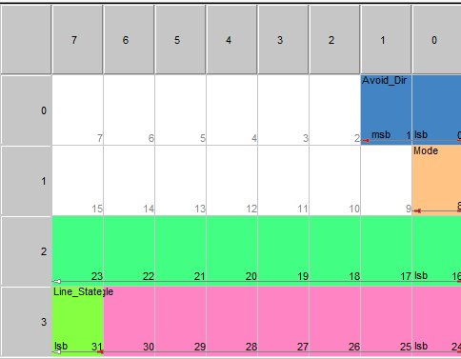
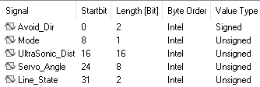
Master_State
Layout
마스터 아두이노가 장애물 존재 여부에 따라 초음파 모드 혹은 라인 트레이싱 모드로 전환한다

Slide 6
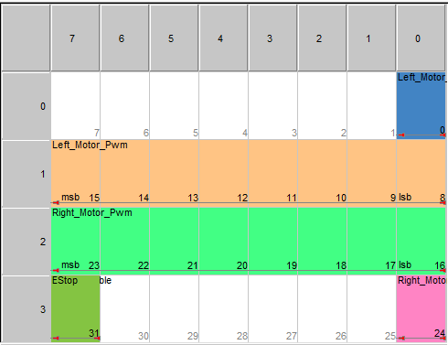
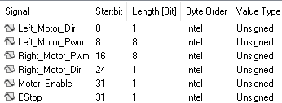
Motor_Cmd
Layout
마스터 아두이노가 슬레이브 노드에게 모터 상태 전환 명령을 내린다

Slide 7
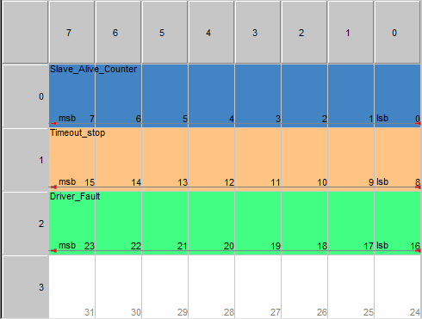

Motor_States
Layout
슬레이브 아두이노가 마스터 아두이노에게 모터 상태를 전달한다

Slide 8
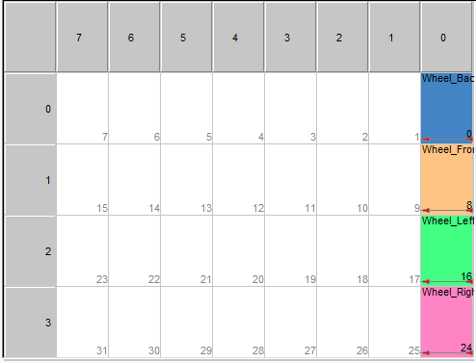

Wheel_State
Layout
슬레이브 아두이노가 마스터 아두이노에게 휠을 어떻게 움직일지 전달한다

Slide 9
감사합니다.

